Slide 1
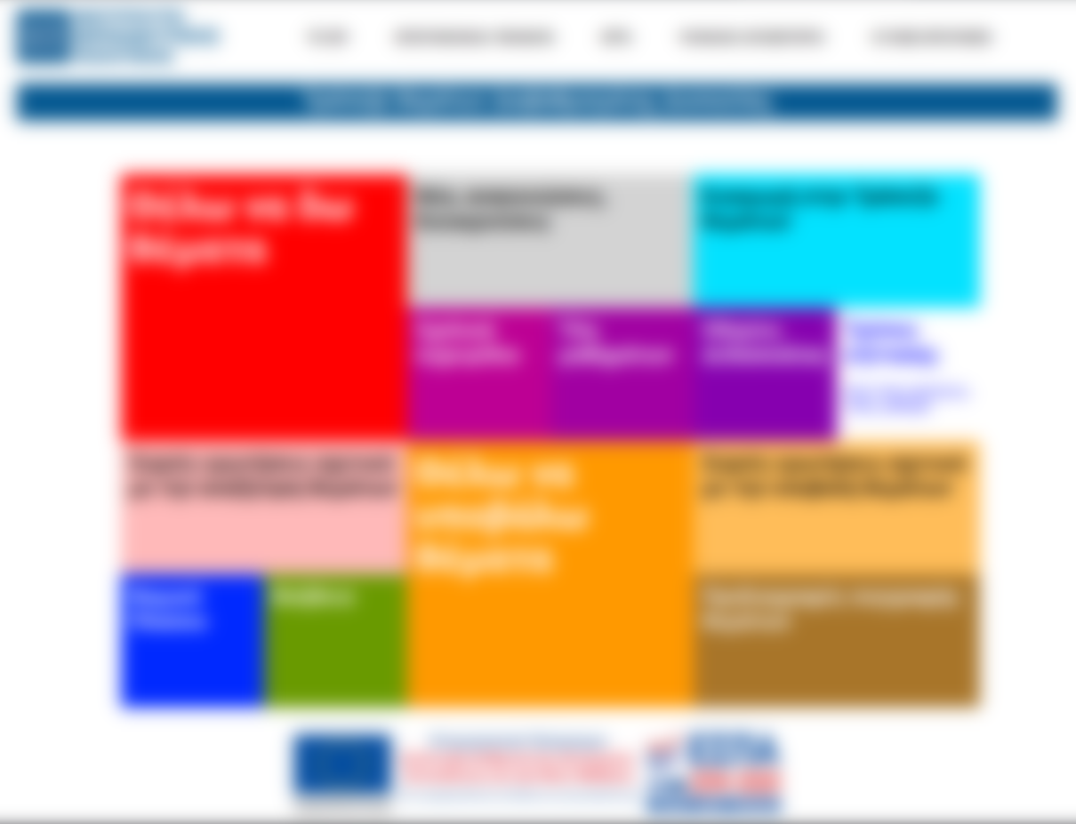
Τράπεζα θεμάτων Μαθηματικών: φιλοσοφία και λειτουργία
Μιχάλης Λουλάκης
Αν. Καθ. ΕΜΠ
Κώστας Στουραΐτης
Σύμβουλος Α΄ ΙΕΠ
ενημερωτική συνάντηση
26.10.2021

Slide 2
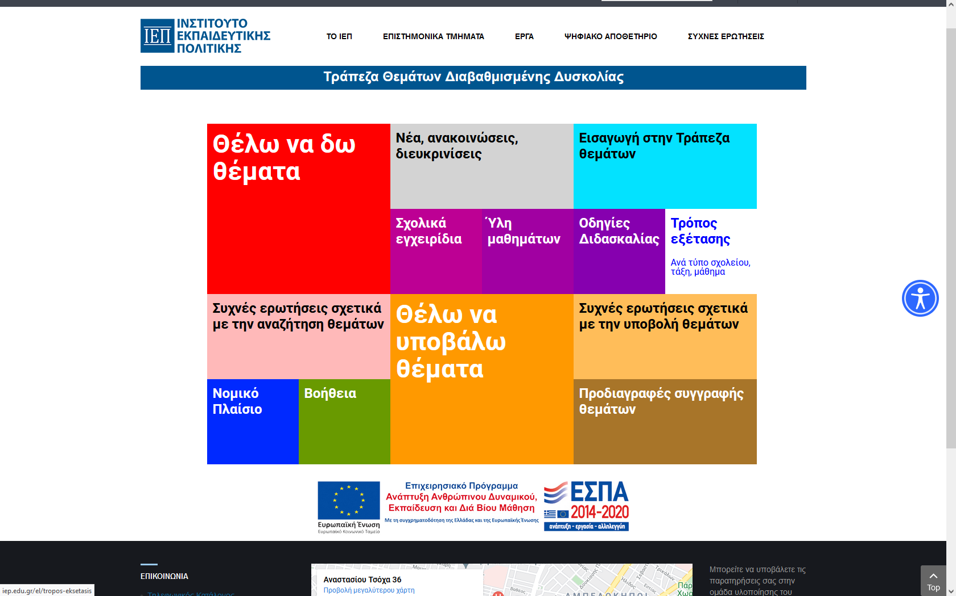
τι είναι
αποθετήριο εξεταστικών αντικειμένων (2^{ο}, 4^{ο} & 1^{ο}, 3^{ο})
θέματα και μεταδεδομένα (λύσεις, παράγραφος, γνωστικές απαιτήσεις)
ανοικτής πρόσβασης
δυναμική και εξελισσόμενη

Slide 3
βασικές επιδιώξεις
υποστήριξη της εκπαιδευτικής διαδικασίας και του εκπαιδευτικού, ως «συλλογή» έργων που μπορούν να αξιοποιηθούν καθημερινά
  για τη συζήτηση στην τάξη
  για τη διαμορφωτική αξιολόγηση
υποστήριξη των προγραμμάτων σπουδών και των οδηγιών, ως συλλογή έργων που είναι σχεδιασμένα με βάση τη φιλοσοφία και το περιεχόμενό τους
υποστήριξη της αξιολόγησης (διαμορφωτικής και τελικής) μέσα από την προτυποποίηση των θεμάτων (αξιοπιστία, εγκυρότητα, ισότιμη συμμετοχή)

Slide 4
ρόλος
επιμορφωτικός
παιδαγωγικός
διαμορφωτικός
αξιολογικός

Slide 5
πότε, ποιοι, ποια μαθήματα
σταδιακή εφαρμογή :
  2020-21 Α Λυκείου
  2021-22 Α και Β Λυκείου
  2022-23 Α, Β, Γ Λυκείου
ΓΕ.Λ., Ε.Α.Ε., ΕΠΑ.Λ., ΕΝ.Ε.Ε.ΓΥ-Λ. (διαφορετικές Τράπεζες)
όλα τα γραπτώς εξεταζόμενα μαθήματα

Slide 6
μέχρι τώρα
Άλγεβρα και Γεωμετρία Α τάξης (ΓΕΛ και ΕΠΑΛ)
φέτος Άλγεβρα, Γεωμετρία, Μαθηματικά Προσ. Β ΓΕΛ, Άλγεβρα Γεωμετρία ΕΠΑΛ
συνεχής εμπλουτισμός και ανανέωση θεμάτων
20 θεματοδότες/αξιολογητές (εκπαιδευτικοί) και 2 συντονιστές (Πανεπιστημιακοί)
ελπίζουμε στην συμβολή της εκπαιδευτικής κοινότητας

Slide 7
λογική των θεμάτων
με βάση τις οδηγίες διδασκαλίας και το νομοθετικό πλαίσιο για τον τρόπο εξέτασης
2ο θέμα: ελέγχεται η ικανότητα των μαθητών να εφαρμόζουν θεωρίες, ιδιότητες και αλγόριθμους σε οικείες –σε σχέση με τη διδασκαλία– καταστάσεις (άμεση εφαρμογή)
4ο θέμα: ελέγχεται η ικανότητα των μαθητών να επιλύουν προβλήματα (ή ασκήσεις) αναπτύσσοντας κατάλληλες στρατηγικές και δημιουργώντας συνδέσεις και συσχετισμούς, να επιλέγουν το κατάλληλο μαθηματικό μοντέλο για τη διαπραγμάτευση του θέματος.

Slide 8
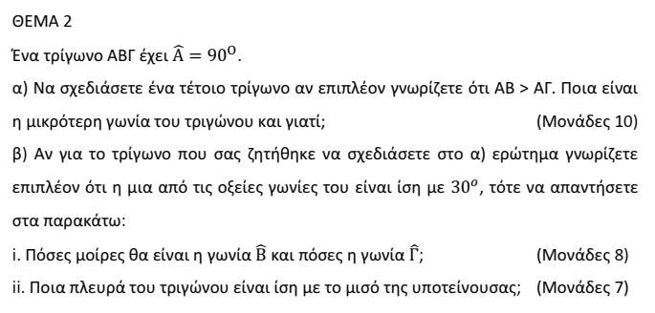
λογική των θεμάτων (παράδειγμα 1)
13831 ΓΕΛ

Slide 9
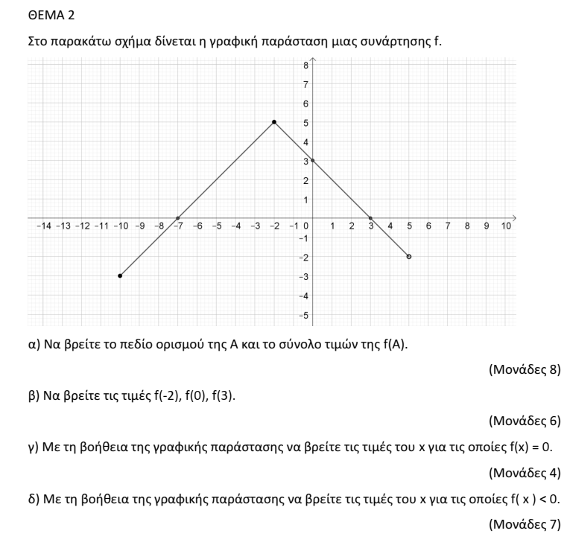
λογική των θεμάτων (παράδειγμα 2)
12910 ΓΕΛ

Slide 10
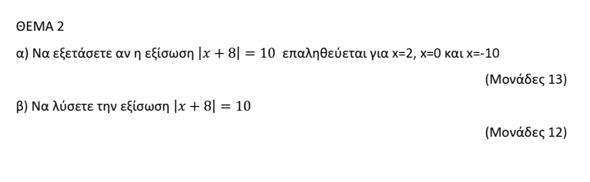
λογική των θεμάτων (παράδειγμα 3)
13405 ΕΠΑΛ

Slide 11
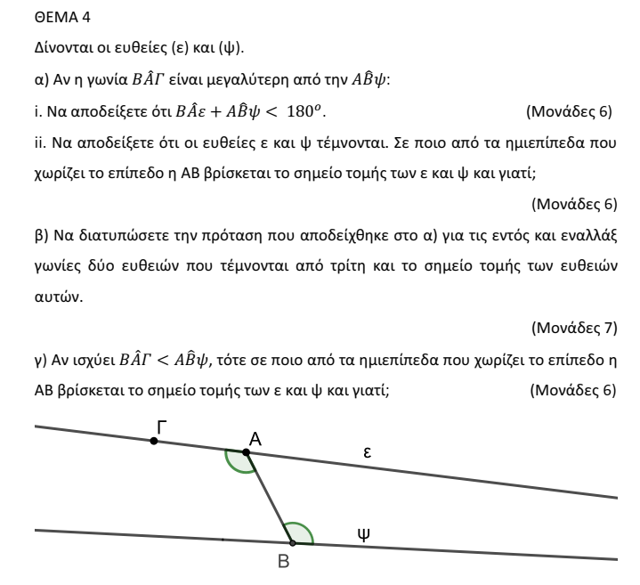
λογική των θεμάτων (παράδειγμα 4)
13822 ΓΕΛ

Slide 12
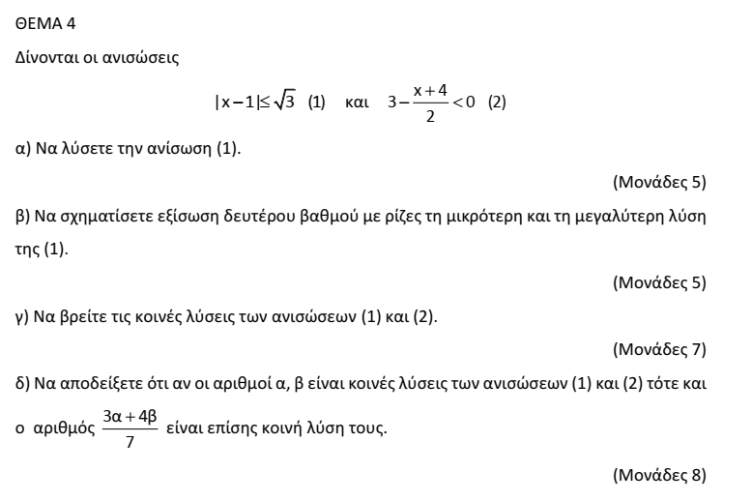
λογική των θεμάτων (παράδειγμα 5)
13474 ΓΕΛ

Slide 13
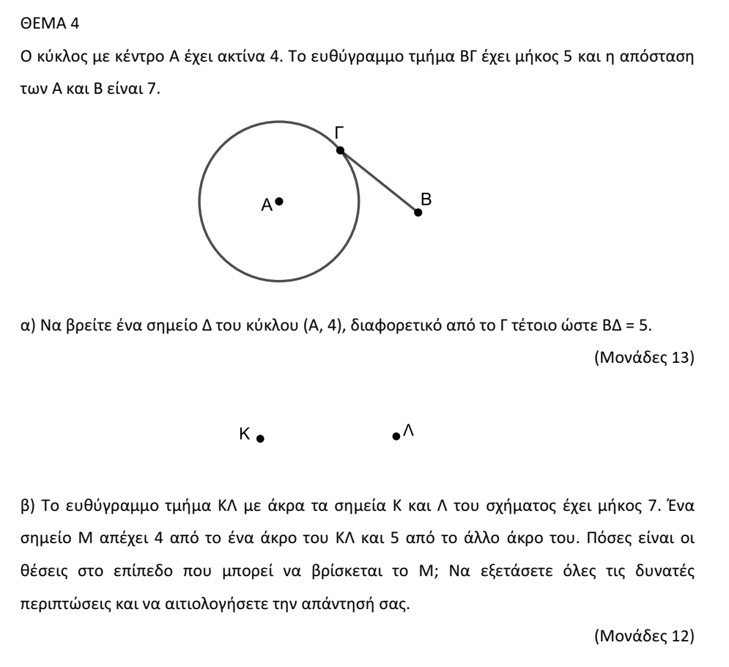
λογική των θεμάτων (παράδειγμα 6)
13783 ΕΠΑΛ

Slide 14
δυσκολίες κατασκευής θεμάτων
βαθμός δυσκολίας
περιεχόμενο σε συμφωνία με οδηγίες διδασκαλίας
γνωστικές απαιτήσεις (π.χ. «διερευνούν ενδεχόμενα για τα οποία η εκφώνηση δεν δίνει πληροφορίες»)
σαφήνεια, απλές διατυπώσεις
πρωτοτυπία
…

Slide 15
η συμβολή των εκπαιδευτικών της πράξης
για την υποβολή θεμάτων
για την υποβολή παρατηρήσεων (για διόρθωση)
μέσω του μητρώου του ΙΕΠ

Slide 16
ευχαριστούμε

